Slide 1
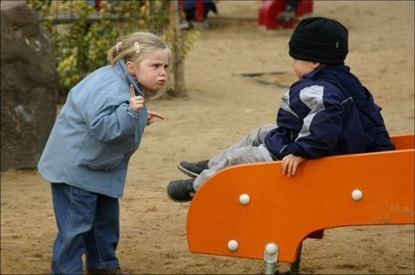
Эффективное поведение в конфликте Занятие 7. Ярлыки и стереотипы
Центр педагогической диагностики и консультирования детей и подростков г. Сочи
Автор: Попандопуло Ольга Петровна

Slide 2
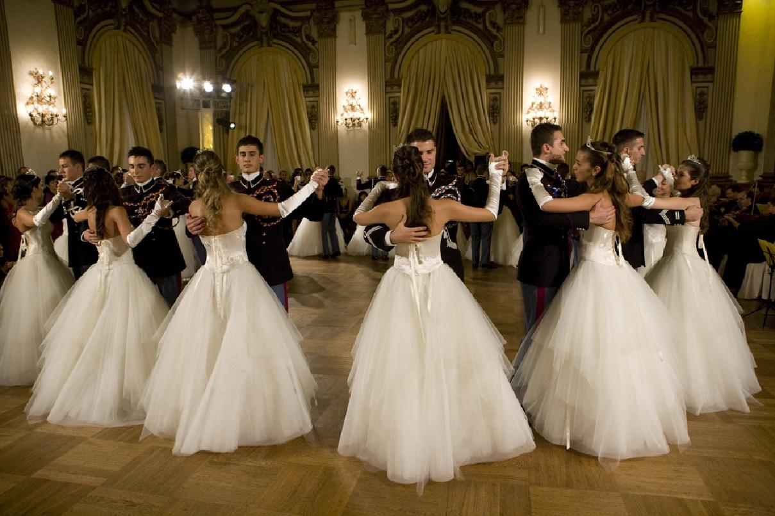
Игра «Да» и «нет» не говорите»
«Да и нет не говорите, черное с белым не носите. Вы поедете на бал?»

Slide 3
Ярлыки
Ярлык – клеймение, навешивание каких-либо качеств на человека как способ объяснения его поведения.
Например, «маменькин сынок», «ябеда», «весь в отца» и т.д.

Slide 4
Ярлыки
Почему появляются ярлыки?
Ярлыки- это правильно или нет?
Навешивание ярлыков на группы людей – это мышление стереотипами.

Slide 5
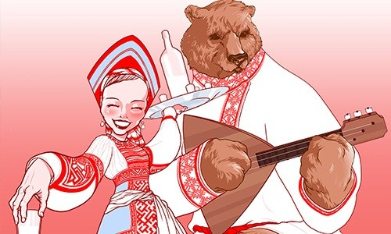
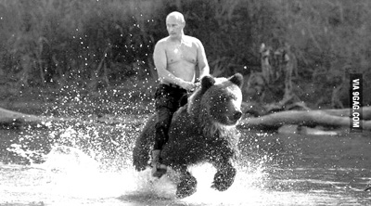
Стереотип
Стереотип – это устоявшееся обобщение о человеке, группе людей, профессии, географическом месте и т.д.

Slide 6
Стереотип
Что выражают стереотипы?
Установку, отношение к человеку или группе.

Slide 7
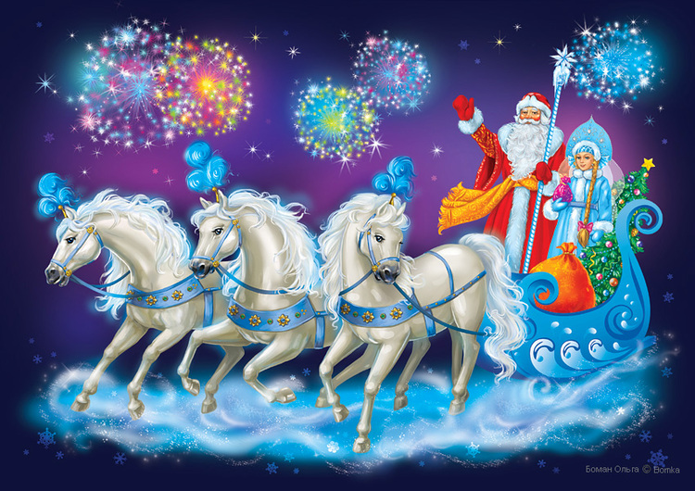
Игра «Ярлык»
«Дед Мороз со Снегурочкой едут на санях, запряженных тройкой лошадей»

Slide 8
Понравилось ли вам, когда с вами обращаются определенным образом?
Можно ли догадаться, какие обращения были написаны на ваших карточках?
Влияли ли ярлыки на продуктивность работы группы?

Slide 9
Что плохого в навешивании ярлыков?
На вас когда-нибудь навешивали ярлыки? Это повлияло на ваше поведение?

Slide 10
Ярлыки и оценки

